Slide 1
APPLICATION DE LA LOI EN REGION bfc
Table ronde : sobriété foncière, comparaison française et européenne
IHEADATE 9 novembre 2023

Slide 2
CADRE GENERAL
  Loi du 20 juillet 2023 « visant à faciliter la mise en œuvre des objectifs de lutte contre l’artificialisation des sols et à renforcer l’accompagnement des élus locaux » vient modifier la loi Climat et résilience d’aout 2021 sur le ZAN
  Reprise du projet de territorialisation du ZAN par rapport au modèle jugé globalement « équilibré » présenté en assemblée plénière de juin 2023 après un an de concertation (lancement en mai 2022)

Slide 3
1. Loi du 20 juillet 2023 et ses impacts
Ce que dit la loi :
Principe de mutualisation d’une enveloppe foncière entre les régions pour décompter les Projets d’Envergure Nationale ou Européenne (PENE)
Impact : augmentation du taux d’effort des territoires
  En BFC ce prélèvement pèse 520 ha sur une l’enveloppe de 5771 ha ;
  Porte l’objectif régional de réduction à 54,5% au lieu des 50% prévus par la loi Climat ;
  La liste des grands projets est établie par l’Etat.

Slide 4
1. Loi du 20 juillet 2023 et ses impacts
Ce que dit la loi :
Instauration d’une « garantie communale » = droit foncier de 1 ha /commune couvertes par ou ayant prescrit un document d’urbanisme avant le 22 août 2026
Impact : La loi fige les 2/3 de l’enveloppe foncière régionale
  3769 ha réservés à la garantie communale (sur une enveloppe totale de 5200 ha) ;
  Garantie indépendante de la consommation foncière passée et de la dynamique prévue ;
  Contraire au modèle de renforcement des armatures porté par le SRADDET.

Slide 5
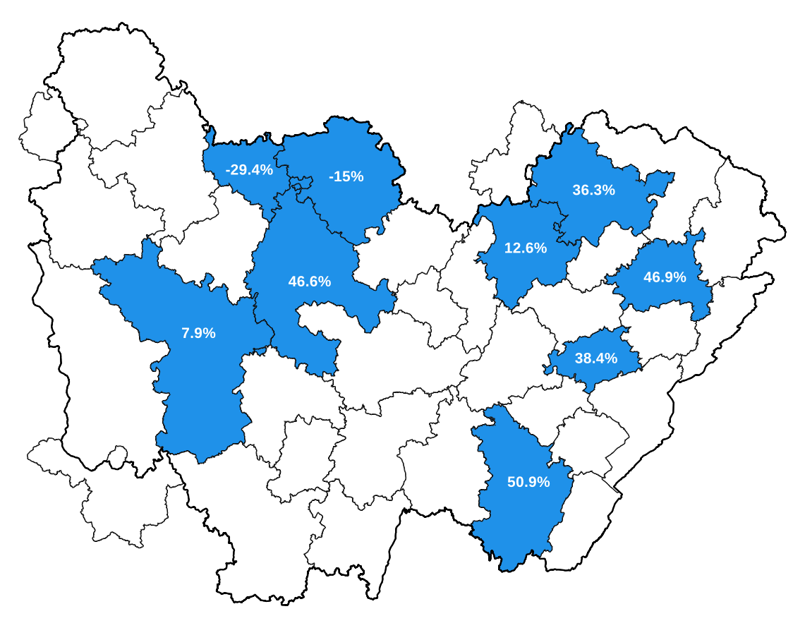
1. Loi du 20 juillet 2023 et ses impacts
Conséquence de l’application de la garantie communale sur le projet régional :
  9 territoires bénéficient mécaniquement de droits plus importants, voire beaucoup plus, que le taux moyen régional (54,5 % d’effort)
  Ces droits sont figés pour ces territoires quel que soit le modèle retenu
  L’enveloppe foncière est grevée d’autant pour les 26 autres territoires

Slide 6
3. Présentation des scénarios de répartition
Rappel : le scenario initial de répartition était construit sur une base de 50 % pour tous modulée à la hausse ou à la baisse en fonction d’indicateurs regroupés en quatre piliers (« Efficacité », « Dynamique », « Résilience », « Rééquilibrage rural ») et 35 « mailles » (entre 43 % et 58 % d’effort)
Présentation de trois scénarios :
Modèle antérieur redressé avec la garantie communale (entre – 29 % et 65 % dont effort supérieur à la moyenne (54,5 %) pour 24 des mailles)
Modèle « enveloppes » (entre – 29 % et 68 % dont effort supérieur à la moyenne pour 21 des mailles)
Modèle « 3 strates » (entre – 29 % et 60 % dont effort supérieur à la moyenne pour 21 des mailles)

